Slide 1
Gafas para RV
El principal elemento de la VR es unas gafas de realidad virtual. A modo de casco, cuando el usuario se las coloca pasa a ver solo el contenido de una pantalla (visor).
El casco cuenta con sensores (giroscopio, acelerómetro), por lo que cuando el usuario mueve su cabeza, esa pantalla muestra la imagen que habría hacia donde el usuario mira.

Slide 2
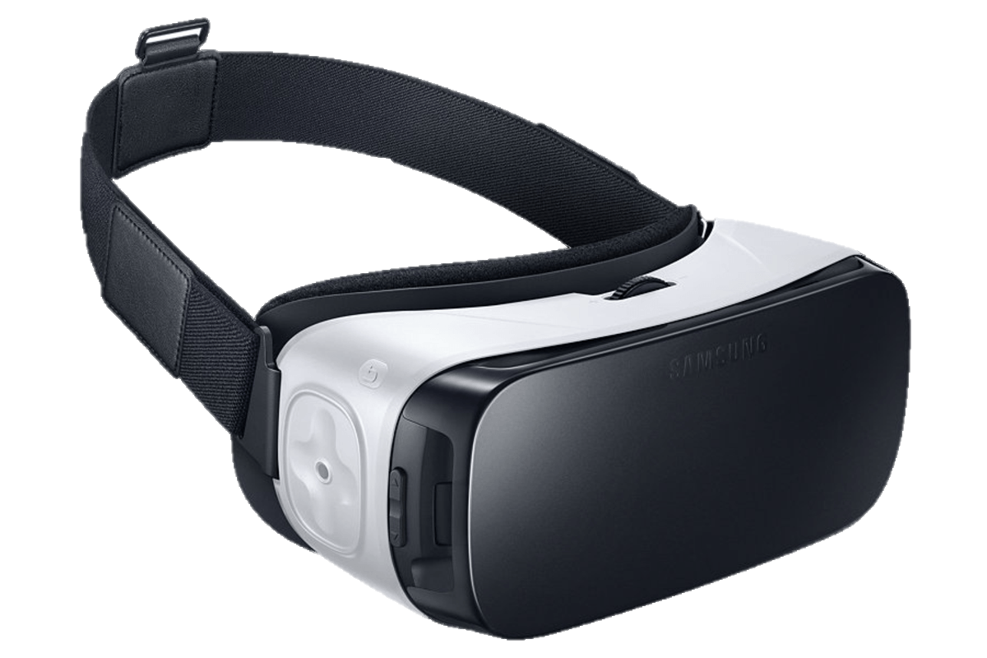

Slide 3
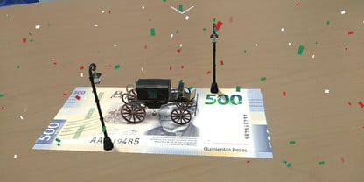
¿Dónde se visualiza la RV?
Son los vídeos e imágenes en 360 grados. Ello es posible gracias a las mejores pantallas, sensores, y a la creación de contenidos específicos.
Hay dispositivos que precisan de móviles ya preparados. Suelen ser de materiales similares al plástico, e incorporan lentes ajustables y complementos para hacerlas ergonómicas. Con un móvil de pantalla decente, la sensación es más que buena.

Slide 4
Aplicación de la RV
Además de juegos, la realidad virtual puede aplicarse a otros campos como al entorno militar para los simuladores de vuelo o terrestres; a la educación para simulación de actividades; a la salud para ayudar a personas en procesos de recuperación; e incluso se puede aplicar al mundo de los deportes o al propio cine.

